Slide 1
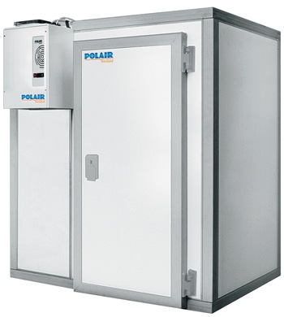
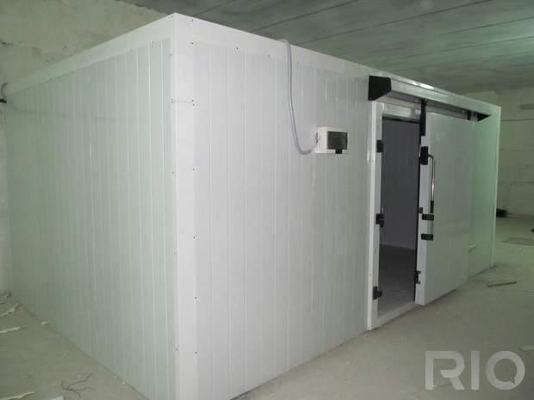
VS
Холодильная камера из панелей шип-паз
Холодильная камера из строительных панелей

Slide 2
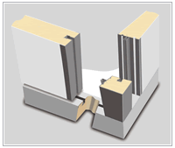
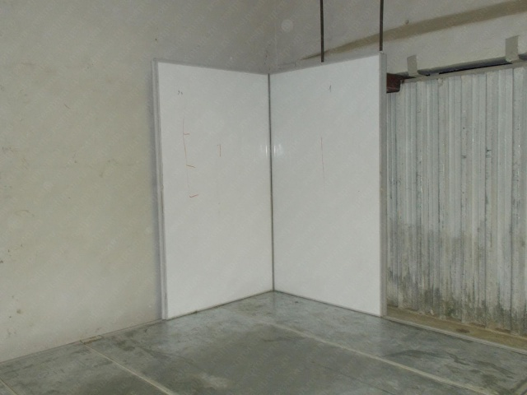
Монтаж первых стен
Начало сборки камеры:
1) Установка половой панели, в случае исполнения без пола - установка угловой стойки
2) Установка стеновых панелей
Начало сборки камеры:
1) Установка металлических швеллеров для стеновых панелей, фиксация к полу дюбелями
2) Установка стеновых панелей

Slide 3
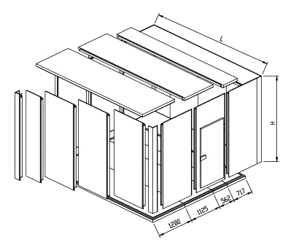
Необходимые элементы
Для работы необходимы:
Панели стеновые
Панели половые
Панели потолочные
Стойка угловая
Герметик 1 шт.
(все входит в комплект поставки)
Для работы необходимы:
Панели строительные
Самосверлящий шуруп
Герметик
Монтажная пена
Фасонные элементы (более 15 наименований)
Нащельники
(все не входит в комплект поставки)

Slide 4
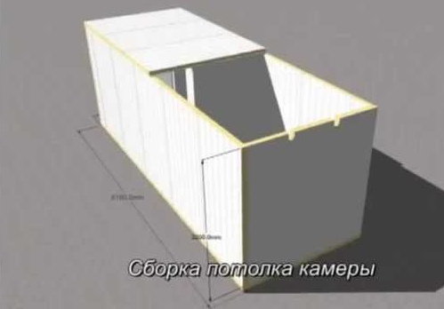
Тип соединения
VS
Тип соединения: шип-паз
Тип соединения: внахлест
«-» Необходима дальнейшая отделка фасонными элементами.

Slide 5
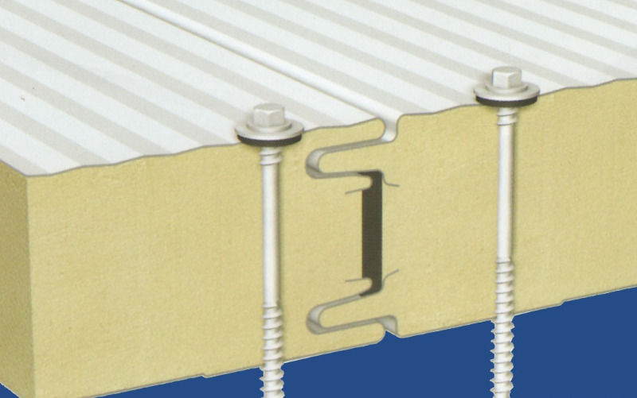
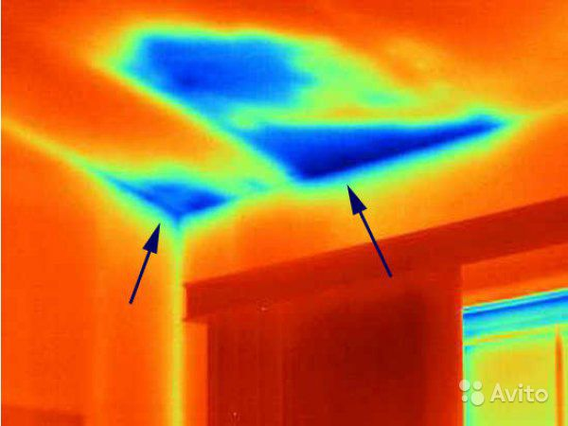
«-» Соединение панелей внахлест не позволяет добиться необходимой герметичности – мостики холода как итог такого типа соединений.
Стыки с оголенным ППУ – разрушаются при попадании ультрафиолета

Slide 6
Время монтажа камер объемом 10 м²
VS
2-2.5 часа
9-10 часов

Slide 7
Возможность изменения размеров камеры
VS
Возможно уменьшение или увеличение объема камеры за счет установки расширительного пояса (продается отдельно)
Возможен демонтаж и повторная сборка камеры на новом месте (многократно)
Увеличение объема камеры не возможно
При демонтаже камеры – панели приходят в негодность.

